Slide 1

ĐỒ ÁN TỐT NGHIỆP
Tìm Hiểu Về Lập Trình Ứng Dụng Trên Android
Giảng viên hướng dẫn : ThS. Phạm Trà My
Sinh viên thực hiện : Phạm Ngọc Hiếu
Lớp : 52K2- CNTT
MSSV : 135D4802015001

Slide 2
NỘI DUNG
Phần 1: Giới thiệu đề tài
Phần 2: Tổng quan về Android
Phần 3: Demo ứng dụng gián điệp đọc trộm tin nhắn
Phần 4: Kết luận và hướng phát triển

Slide 3
PHẦN 1: GIỚI THIỆU ĐỀ TÀI

Slide 4
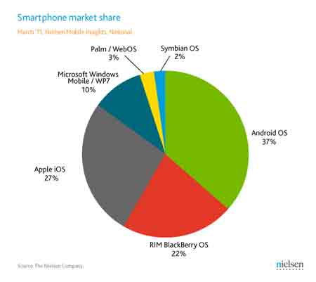
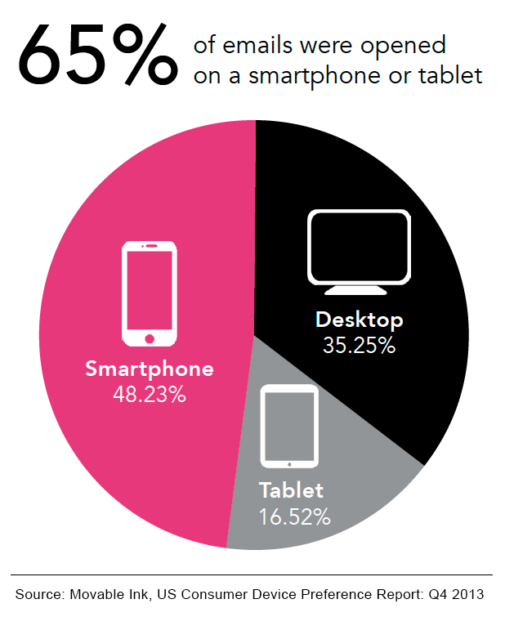
Giới thiệu đề tài
Lý do chọn đề tài :
Hiện nay Android là một hệ điều hành rất phổ biến,nó được chạy trên rất nhiều thiết bị đa dạng khác nhau như Tivi, Điện Thoại, Đồng Hồ….
Ngành công nghiệp phát triển phần mềm cho các thiết bị di động đang trong giai đoạn phát triển rực rỡ và khát nhân lực hơn bao giờ hết

Slide 5
Giới thiệu đề tài
Phạm vi đề tài :
Tìm hiểu về những thành phần cơ bản của hệ điều hành Android.
Tìm hiểu cách xây dựng ứng dụng trên thiết bị chạy Android.
Đóng vai một tin tặc xây dựng một ứng dụng Android gián điệp theo dõi điện thoại người dùng.

Slide 6
PHẦN 2: GIỚI THIỆUANDROID

Slide 7
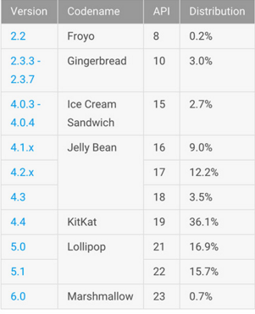
Giới thiệu Android
Android
Android là hệ điều hành trên điện thoại di động ( hiện nay là trên cả tivi, đầu phát HD, đồng hồ ) phát triển bởi Google và dựa trên nền tảng Linux.
Ưu điểm Android
Khả năng tùy biến nhanh,dễ làm quen, ứng dụng hỗ trợ phong phú,tương thích với đa cấu hình phần cứng,liên tục được cập nhật phiên bản mới.

Slide 8
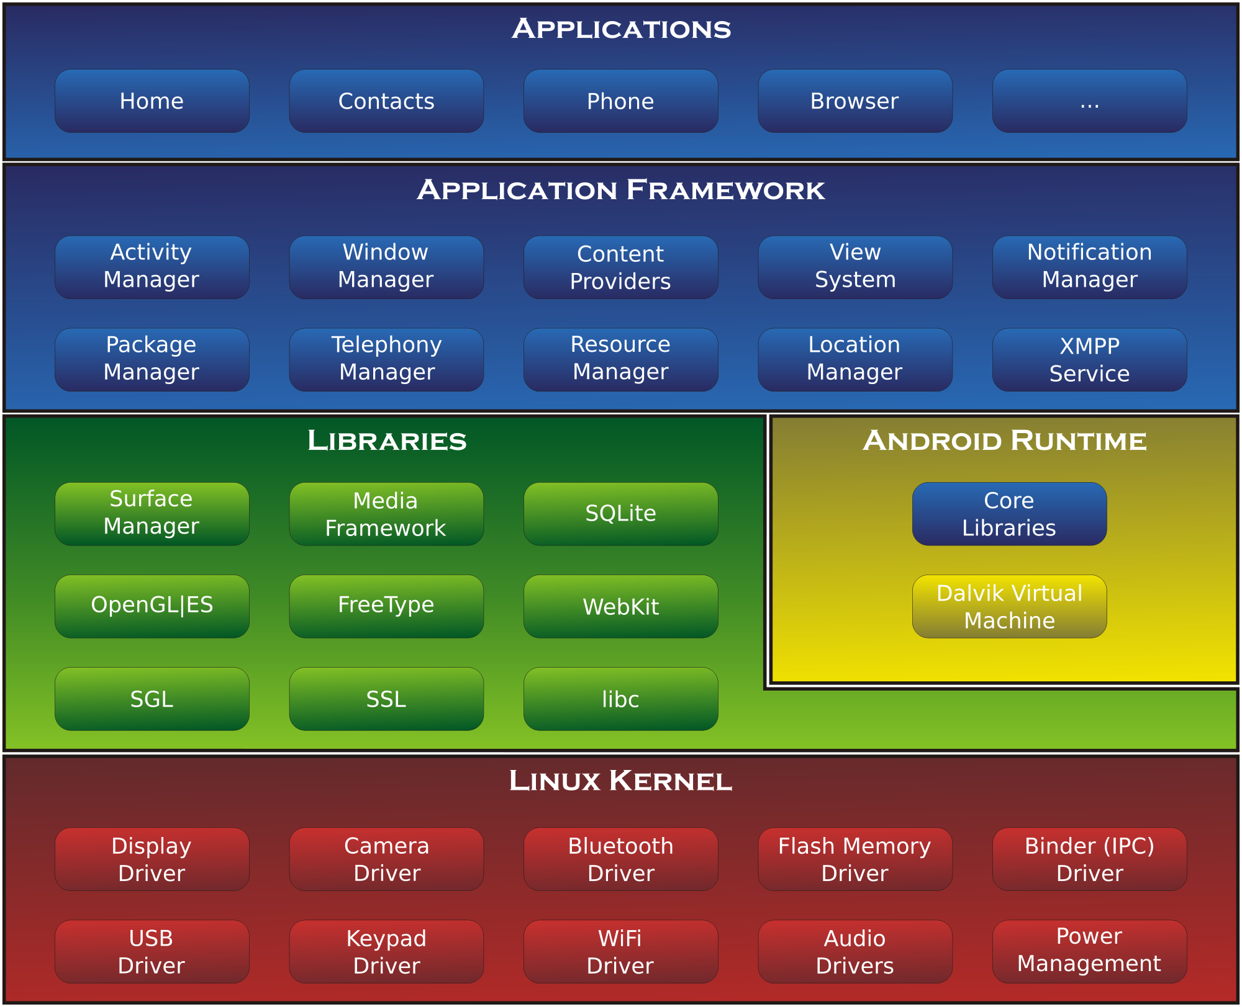

Giới thiệu Android
Kiến trúc Android

Slide 9
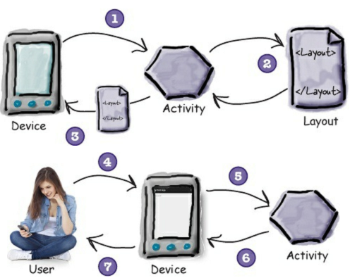
Giới thiệu Android
Activity và Layout
(1) thiết bị chạy ứng dụng và tạo một đối tượng Activity
(2) Activity sẽ chỉ định một Layout xuất hiện
(3) activity nói Android hiện thị Layout ra màn hình
(4) người sử dụng tương tác với Layout qua màn hình của thiết bị
(5) Activity sẽ hồi đáp những thao tác của người dùng bằng cách chạy những đoạn mã được viết bằng ngôn ngữ Java
(6) Activity cập nhật những dữ liệu mới trên màn hình hiện thị
(7) người sử dụng thấy kết quả hiện thị trên màn hình

Slide 10
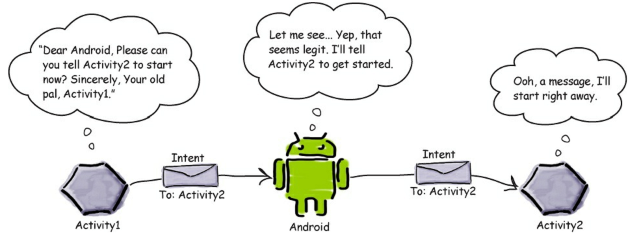
Giới thiệu Android
Intent
Intent dùng để truyền dữ liệu
qua lại giữa các Activity

Slide 11
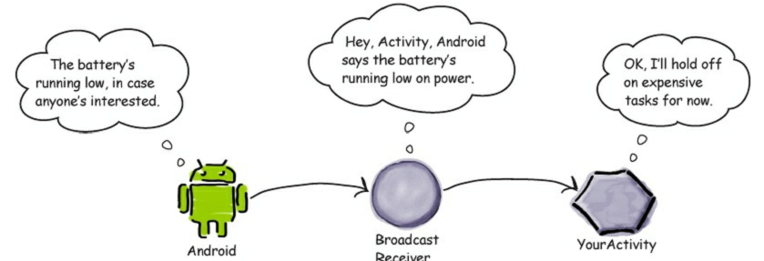
Giới thiệu Android
Broadcast Receiver
Broadcast Receiver nhận tín hiệu từ Android
và gửi lệnh tới Activity

Slide 12
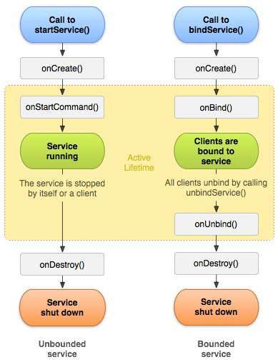
Giới thiệu Android
Service:
Chạy nền để xử lý các công việc trong thời gian dài.
startSertvice là loại Service được khởi chạy khi một thành phần khác startService() nó.
Service có thể bị giải phóng vì những lý do : cạn bộ nhớ,chạy quá lâu…

Slide 13
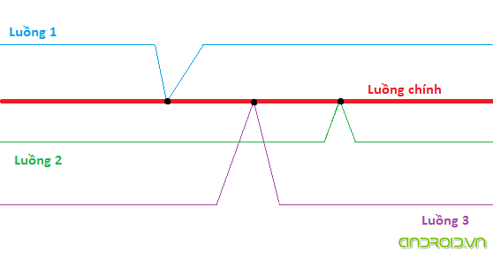
Giới thiệu Android
Đa luồng trong Android
Luồng chính chạy giao diện người dùng,có thể can thiệp UI.
Các luồng phụ không được phép can thiệp UI.
Khởi tạo luồng bằng 3 phương pháp : Thread, AsyncTask, Handle

Slide 14
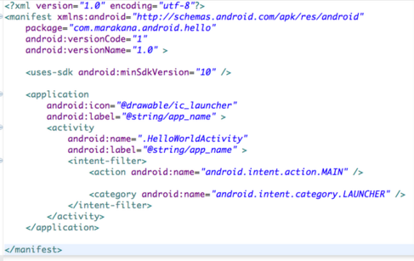
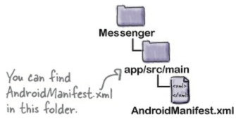
Giới thiệu Android
ManifestFile
Chứa những thông tin về ứng dụng.
Ứng dụng Android nào cũng phải có MinifestFile.

Slide 15
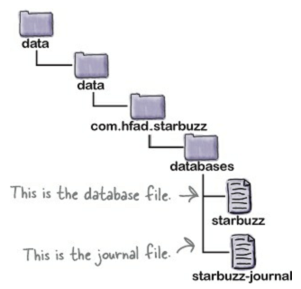
Giới thiệu Android
Cơ sở dữ liệu trong Android
SQLite được sử dụng trong Android.
Một ứng dụng có thể có nhiều Database, và chỉ ứng dụng chứa DB mới có thể đọc được dữ liệu.
Những Class làm việc với CSDL trong Android bao gồm : SQLiteOpenHelper , SQLiteDatabase

Slide 16
PHẦN 3: DEMO ỨNG DỤNG GIÁN ĐIỆP ĐỌC TRỘM THÔNG TIN NGƯỜI DÙNG

Slide 17
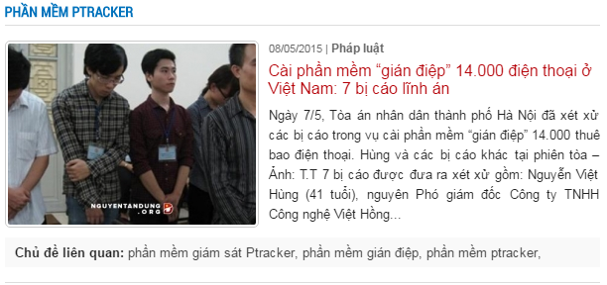


Demo phần mềm gián điệp

Slide 18
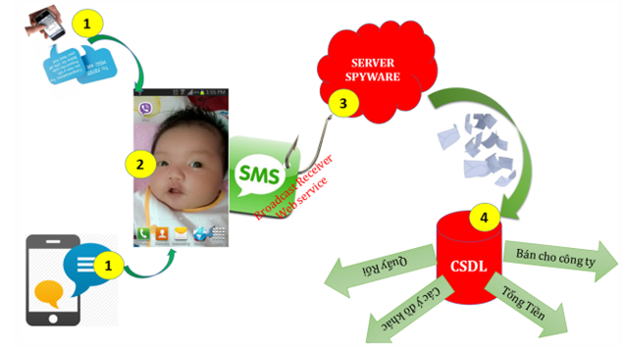
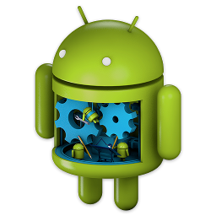

Demo phần mềm gián điệp

Slide 19
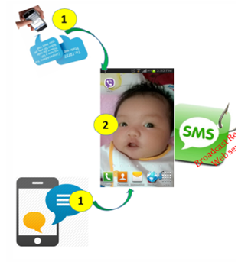

Demo phần mềm gián điệp
SEND
Không lệ thuộc Server
Khó bị phát hiện
Nhanh gọn,bí mật

Slide 20
Demo phần mềm gián điệp
Biểu đồ phân cấp chức năng BPC
Hoạt Động Gián Điệp
Nhận Lệnh
Thu Thập Tin Nhắn
Thu Thập Danh Bạ
Thu Thập Cuộc Gọi
Gửi Thông Tin

Slide 21

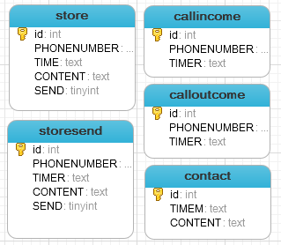

Demo phần mềm gián điệp
Cơ sở dữ liệu

Slide 22
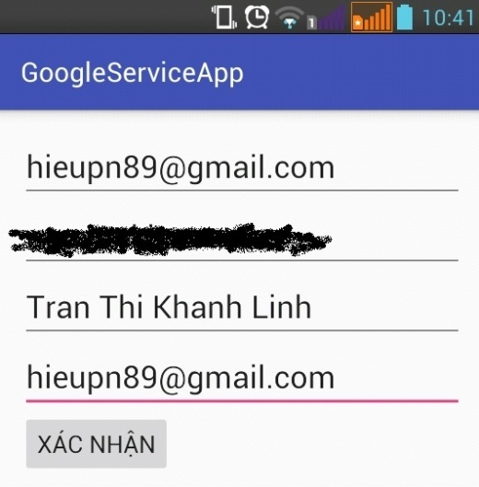

Demo phần mềm gián điệp
Giao diện khi phần mềm
được cài vào máy.

Slide 23
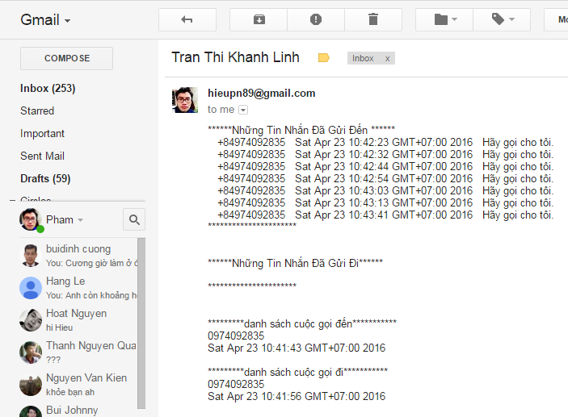
Kết quả chạy chương trình

Slide 24
PHẦN 4: KẾT LUẬN VÀ HƯỚNG PHÁT TRIỂN

Slide 25
Kết luận và hướng phát triển
Tích hợp tính năng nhận diện ảnh khỏa thân để thu thập ảnh nhạy cảm của nạn nhân.
Lấy thông tin vị trí nạn nhân
Lấy thông tin lịch sử truy cập web của nạn nhân
Điều khiển chặn cuộc gọi, chặn tin nhắn,chặn truy cập web.

Slide 26
Kết luận và hướng phát triển
Qua đồ án chúng ta đã tìm hiểu được ở mức cơ bản việc phát triển ứng dụng thiết bị chạy hệ điều hành Android.
Qua việc thực hành đóng giả là một tin tặc đang tìm cách viết phần mềm gián điệp chạy trên Android chúng ta đã đã ý thức rõ hơn về những mối nguy hiểm mà những phần mềm độc hại có thể đem đến cho thiết bị người dùng.

Slide 27


